Slide 1
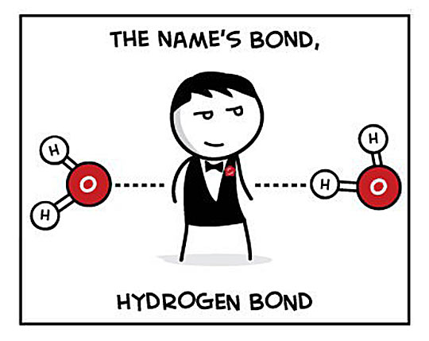


A hidrogénkötés szerepe az élő szervezetben
Kelemen Luca Márta
ELTE TTK –Biológia-kémia osztatlan tanár szak
Bevezetés a kémiatanításba

Slide 2
A H-kötés
Másodrendű kötés – molekulák között alakul ki. Feltételei:
Pozitív részleges töltéssel rendelkező, kovalensen kötött H-atom
Negatív részleges töltéssel rendelkező kovalensen kötött akceptor (F, O, N)
Nemkötő elektronpár

Slide 3
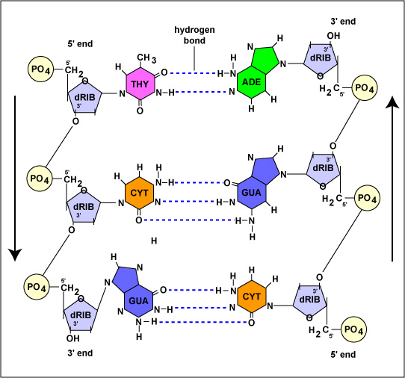
Nukleotidok - DNS
Hélix szerkezet kialakítása
Purin és pirimidin bázisok között

Slide 4
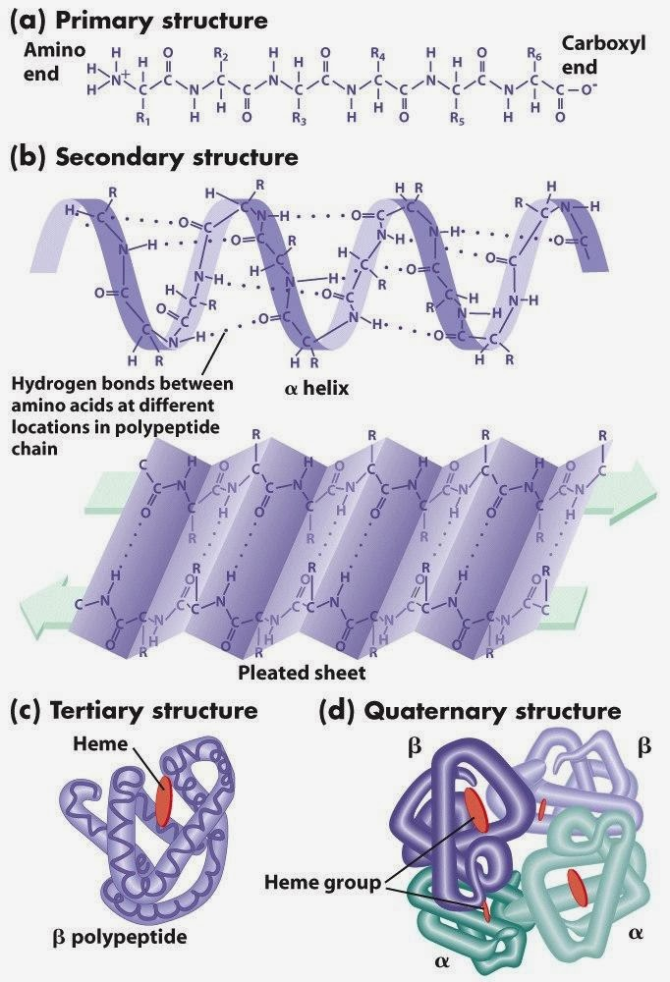
Fehérjék
Másodlagos szerkezet
α-hélix
β-redő
Harmadlagos szerkezet

Slide 5
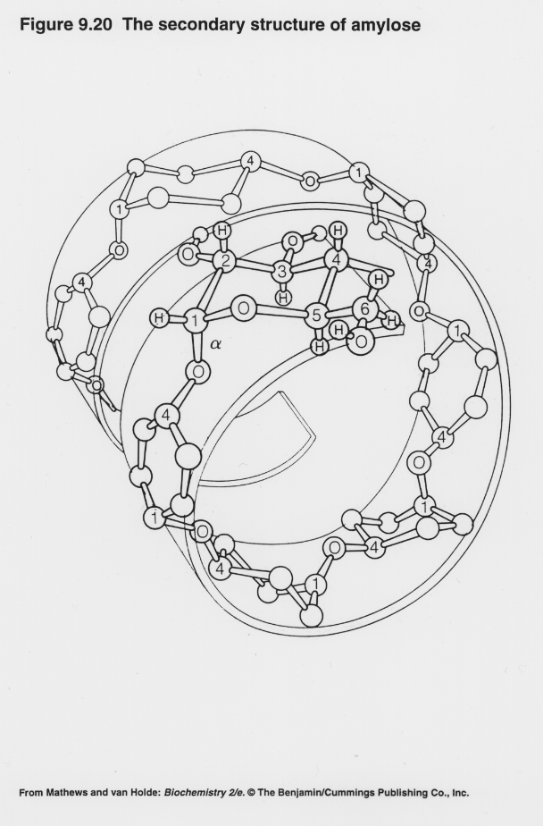
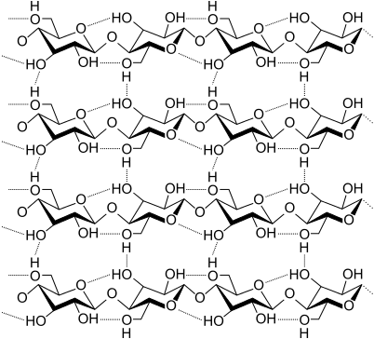
Szénhidrátok
Cellulóz – rostokat összetartó kötés
Keményítő – amilóz helikális szerkezete

Slide 6
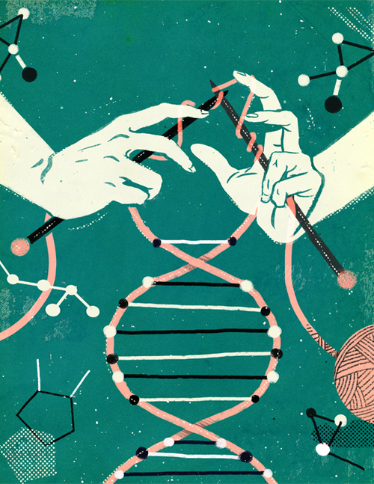
Köszönöm a figyelmet!

